Slide 1
东北

Slide 2
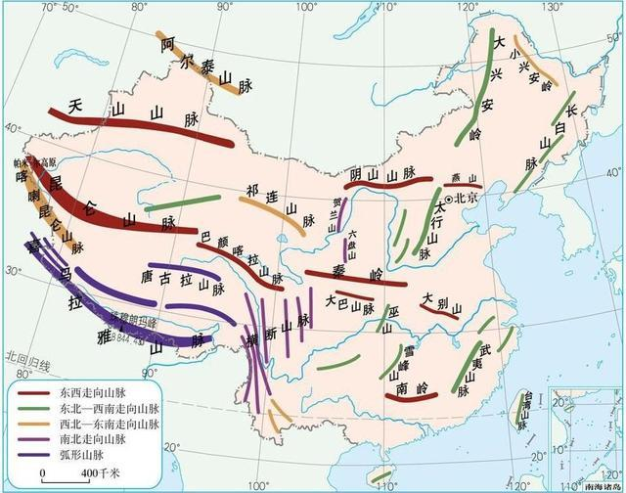
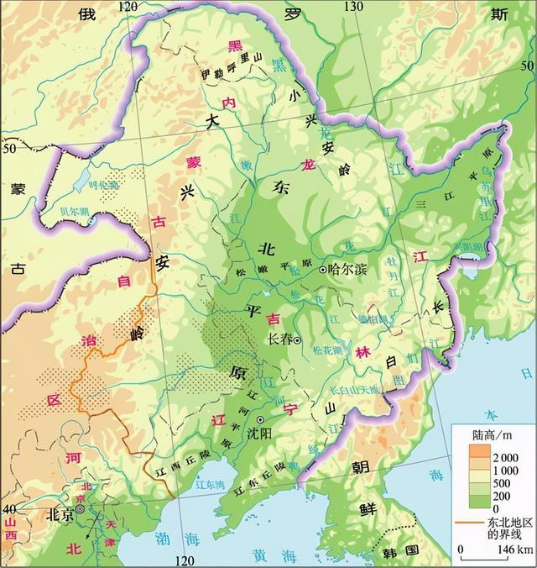
Notes:
气候：

Slide 3
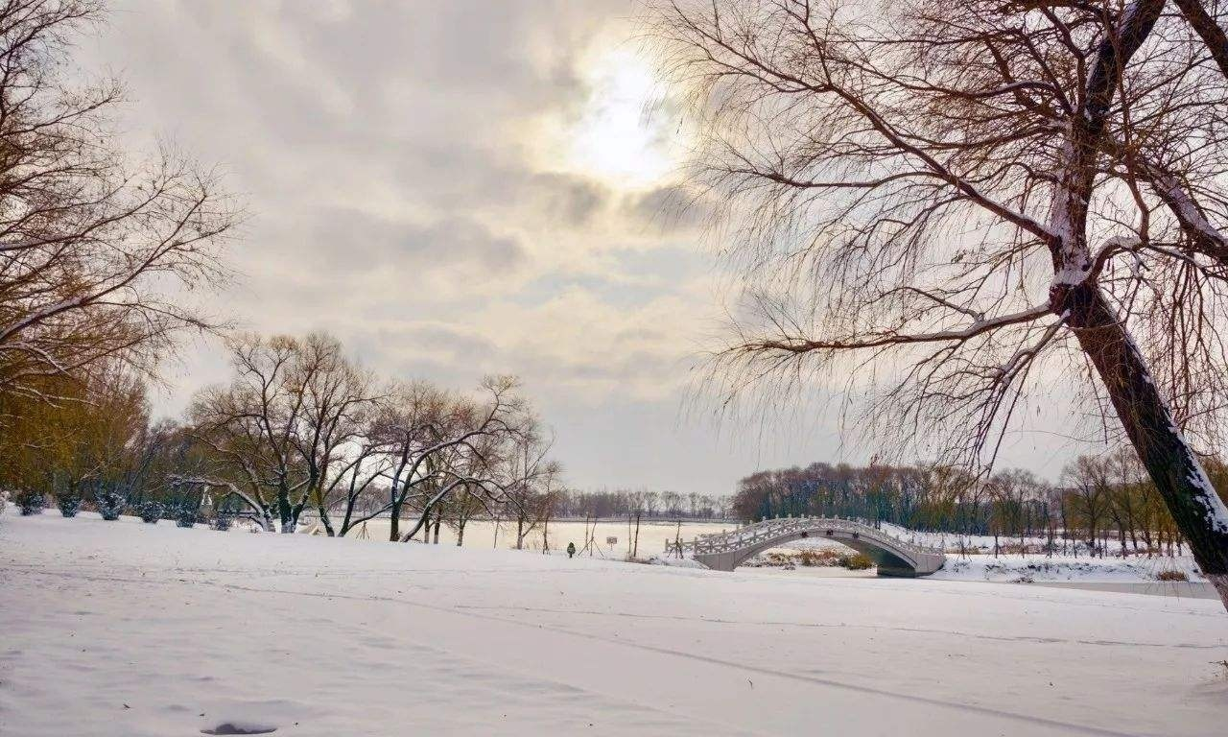
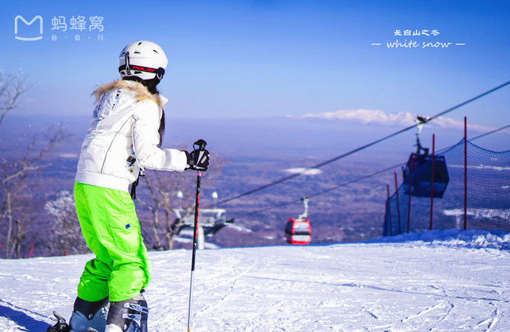
四季分明
万达长白山国际滑雪场

Slide 4
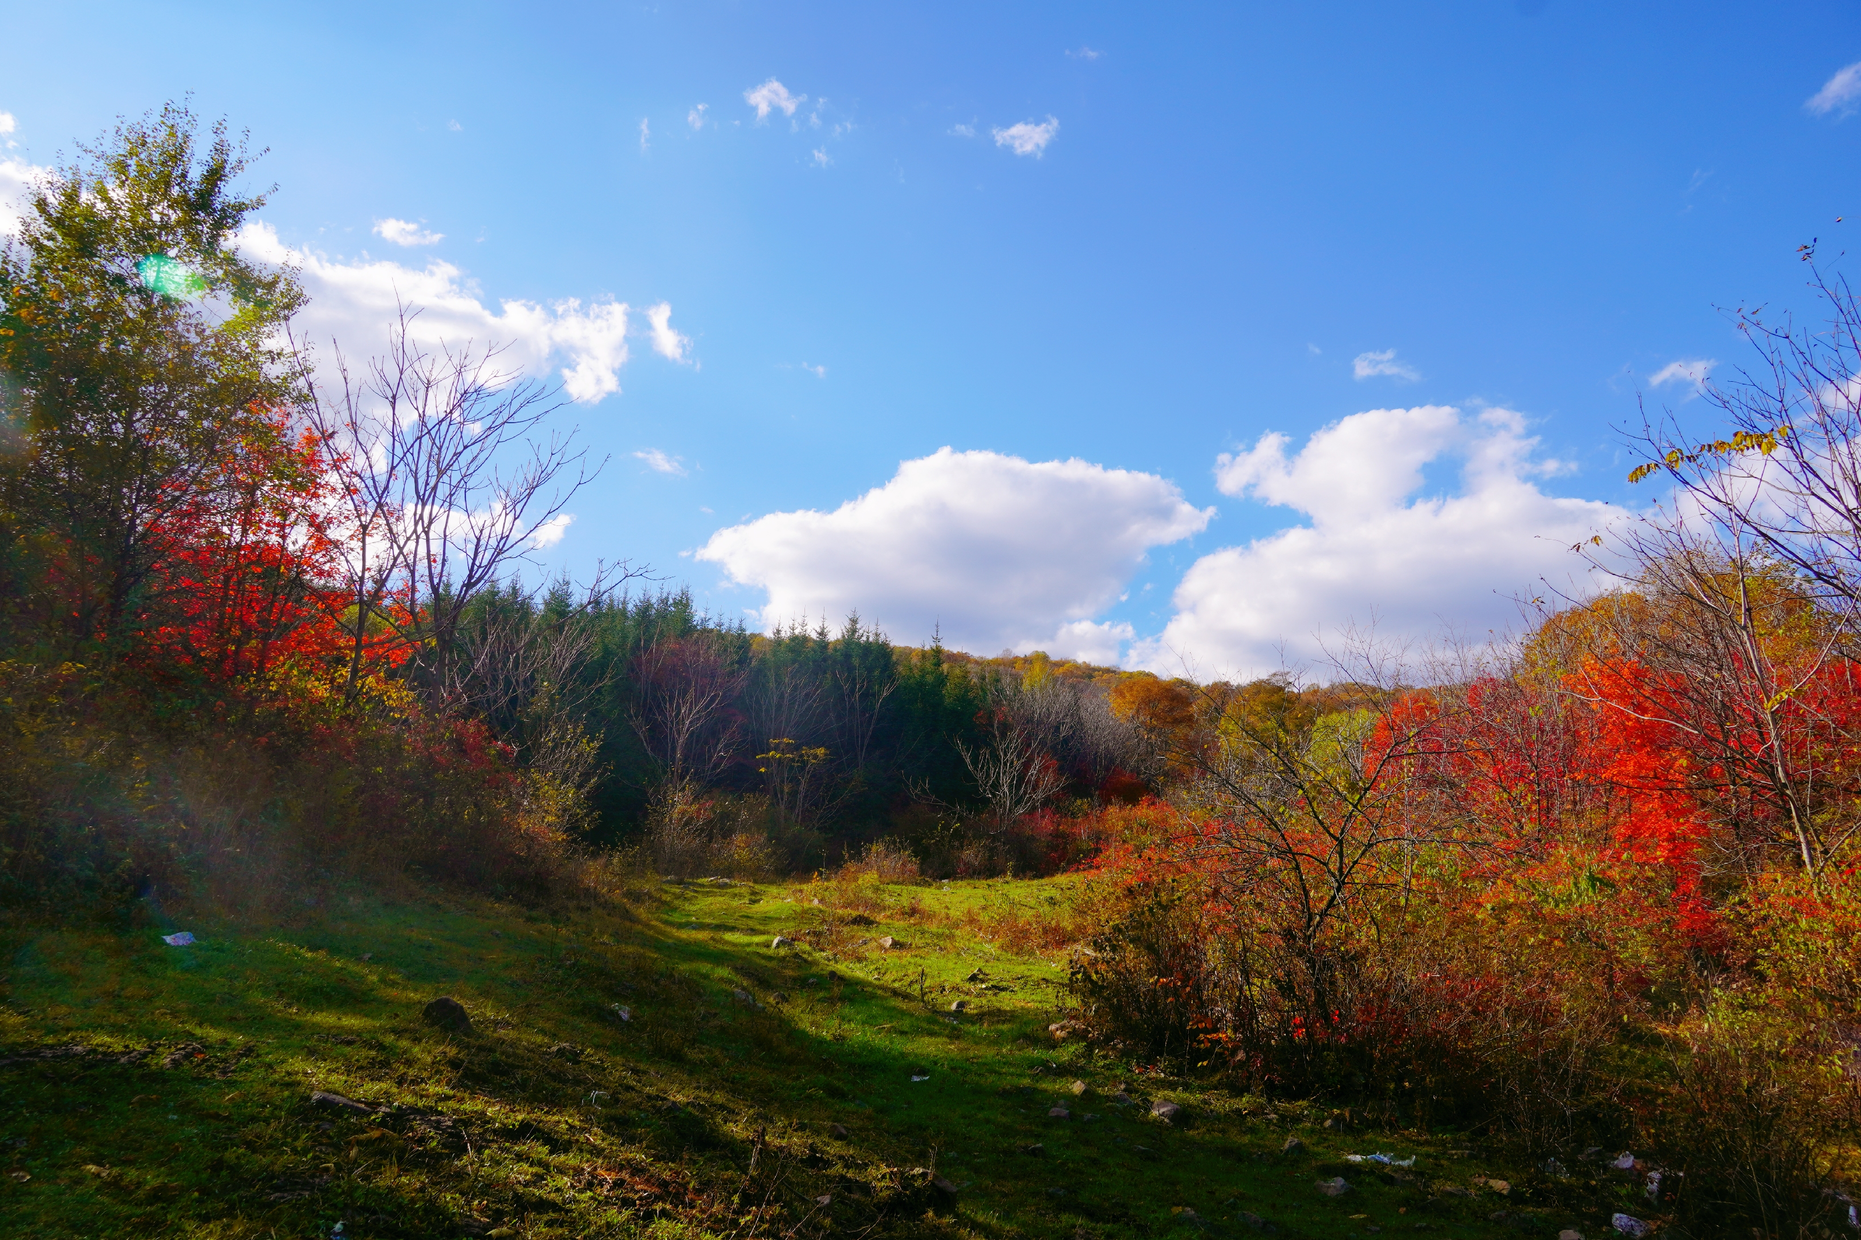
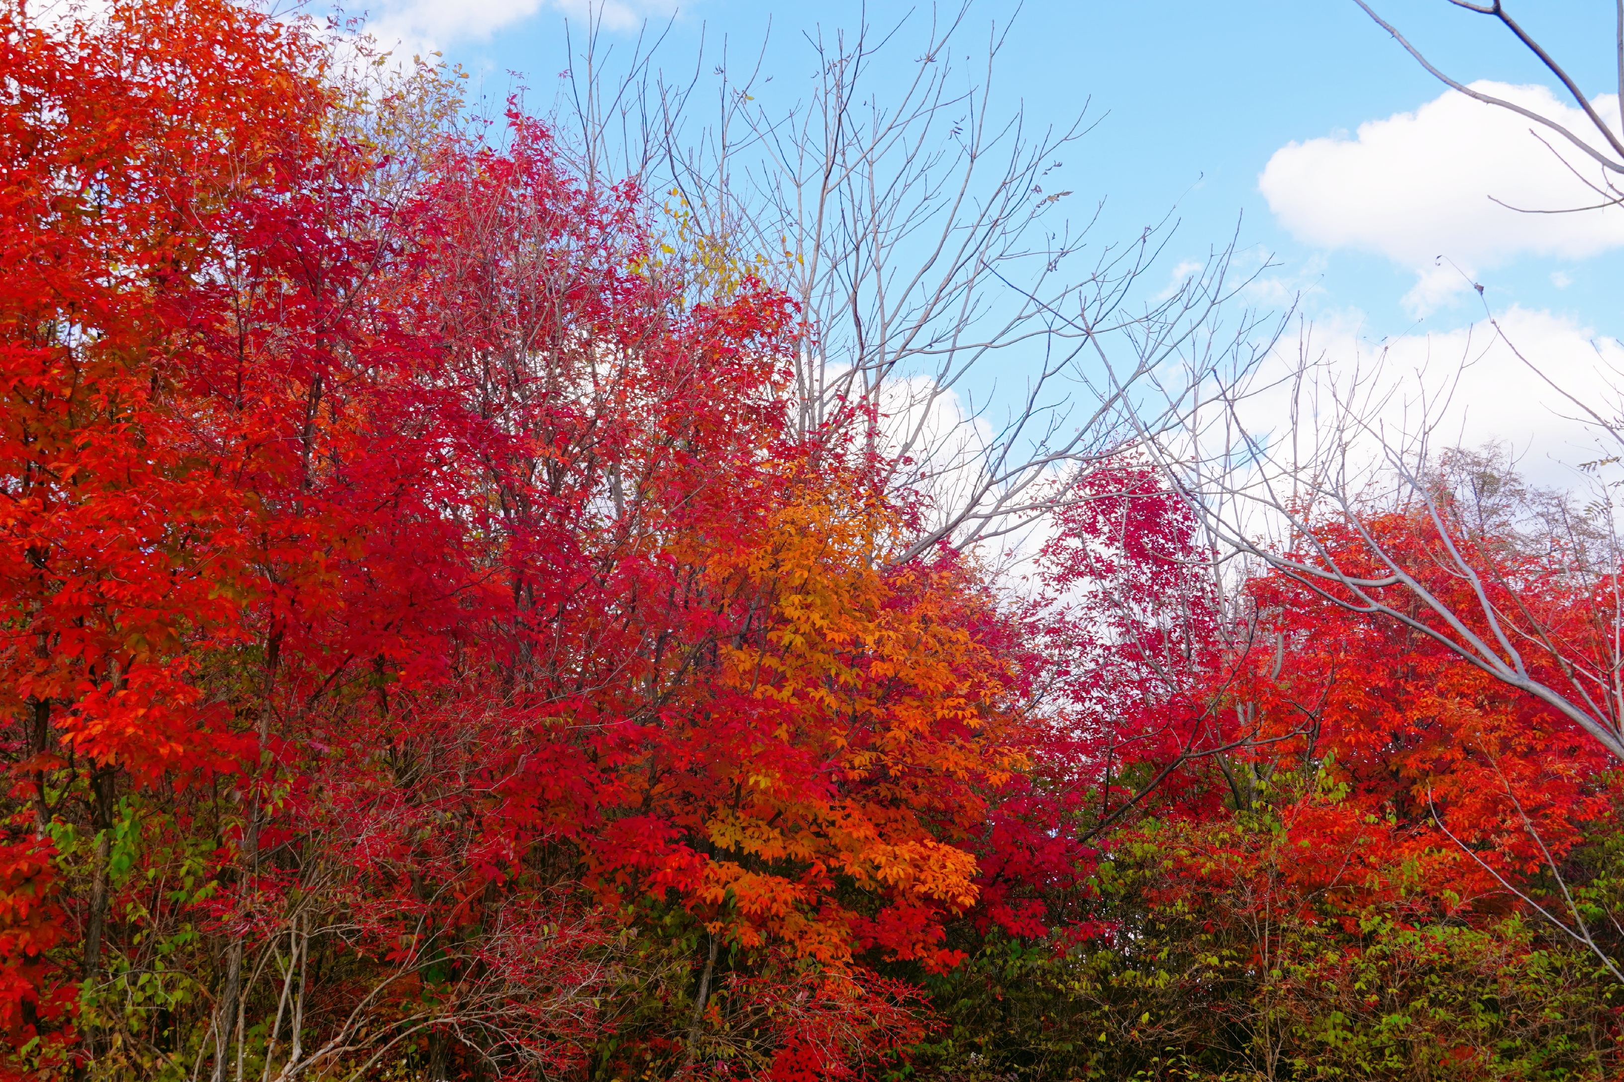

Slide 5
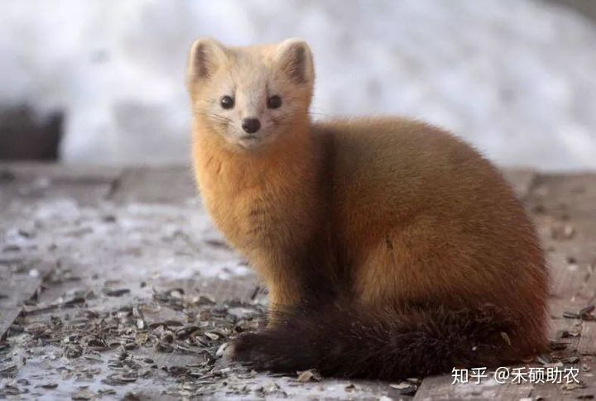
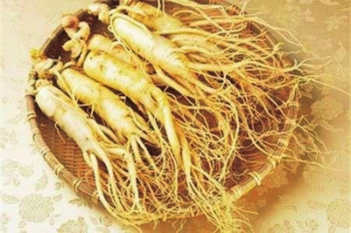
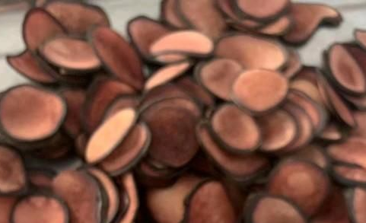
特产：药材 东北三宝：人参鹿茸貂皮（人参貂皮乌拉草） 林蛙、熊胆等
Notes:
野生林蛙是长白山区的特产，资源丰厚，林蛙可以提取林蛙油

Slide 6
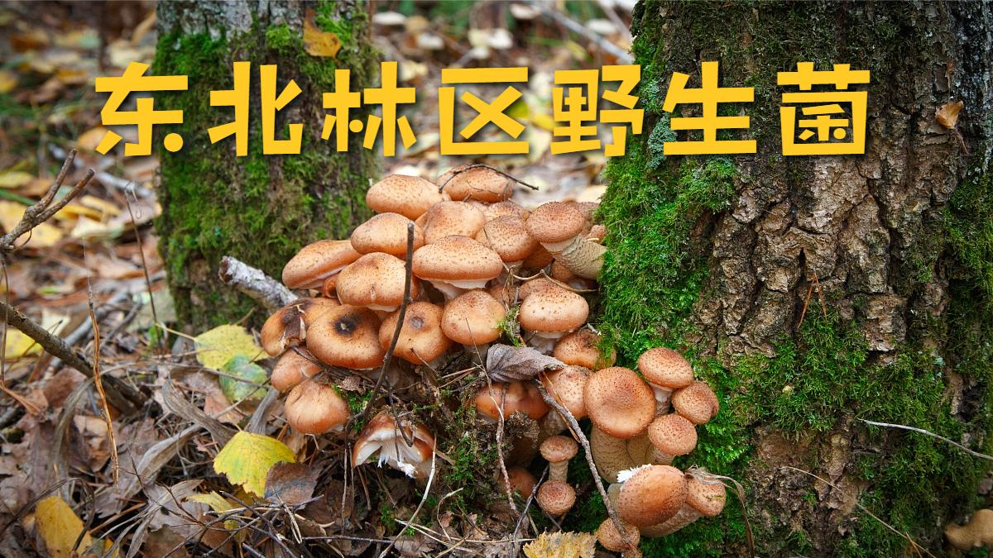
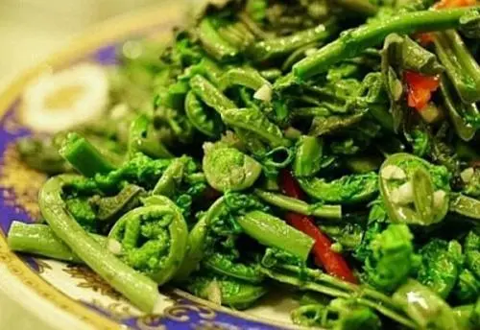
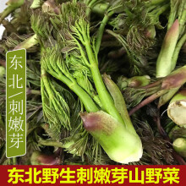
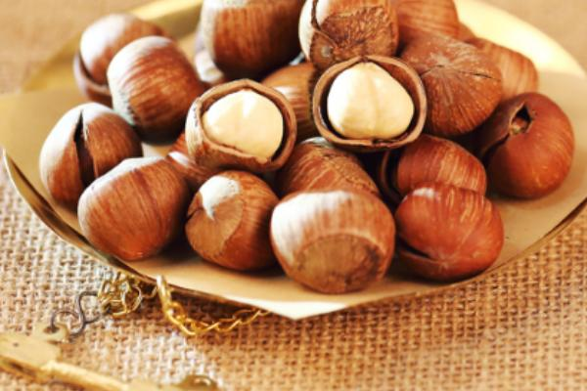
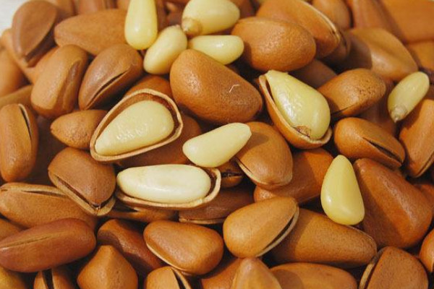
特产：山货
Notes:
药材市场：
吉林省抚松县万良镇药材市场
黑龙江省哈尔滨市三棵树药材市场
药业：
通化：修正，万通

Slide 7
东北菜
东北菜主要集汉满蒙等多民族饮食文化于一体，又吸纳了部分其他民族与地区甚至是外国的饮食元素。从“满汉全席”时代开始，便与汉菜的“八大菜系”相提并论。东北菜融合了中国其他菜系的一些特点，尤其受鲁菜影响巨大。辣味稍敛的四川菜、改良后的河北菜在东北菜谱中也是屡见不鲜。
东北菜以火候足而滋味浓郁的各式炖菜闻名。特点是一菜多味、咸甜分明、量大、用料广泛、火候足、滋味浓郁、色鲜味浓、酥烂香脆，烹调方法长于熘、爆、扒、炸、烧、蒸、炖，以熘、炸、酱、炖为主要特点。东北菜讲究吃得豪爽、吃得过瘾，所以色香味中的色几乎入不得厅堂（配菜单一，一般只有两三种食材，只用葱、辣椒等简单调味料，所以菜色不佳）。东北人喜好吃的酸菜和用蔬菜蘸大酱的蘸酱菜也是东北饮食区别于其他菜系的一大特点。
代表菜有白肉血肠、猪肉炖粉条、锅包肉、东北乱炖、小鸡炖榛蘑、熘肉段、地三鲜、酱骨架、杀猪菜

Slide 8
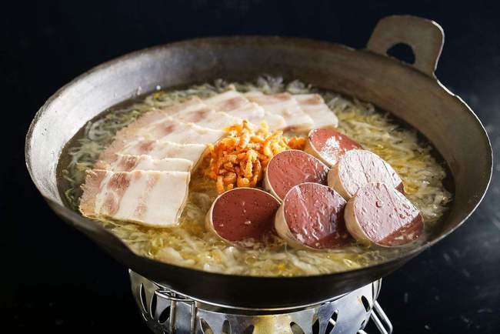
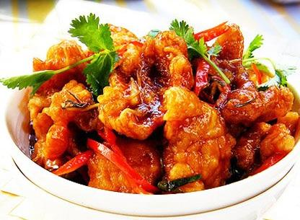
东北菜
白肉血肠， 即酸菜炖白肉血肠
锅包肉

Slide 9
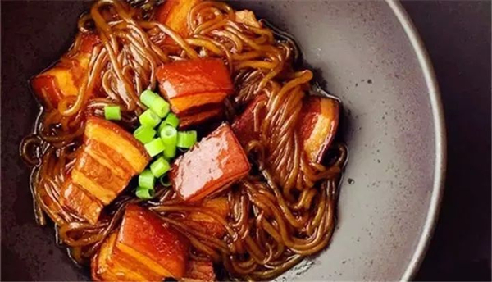
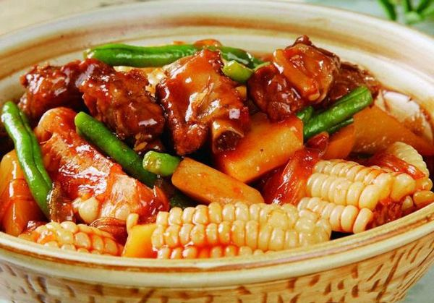
猪肉炖粉条
东北乱炖

Slide 10
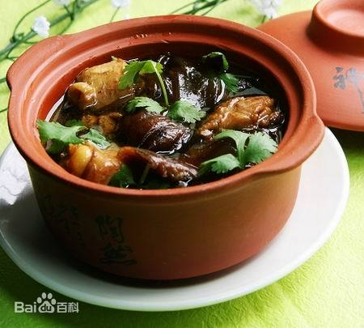
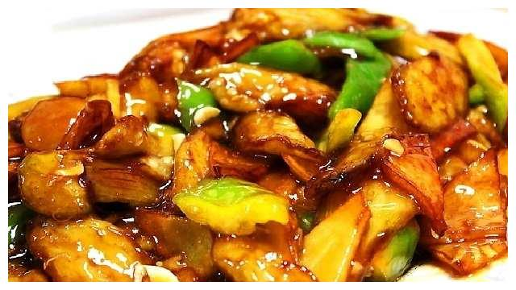
地三鲜
小鸡炖蘑菇（小鸡炖榛蘑）

Slide 11
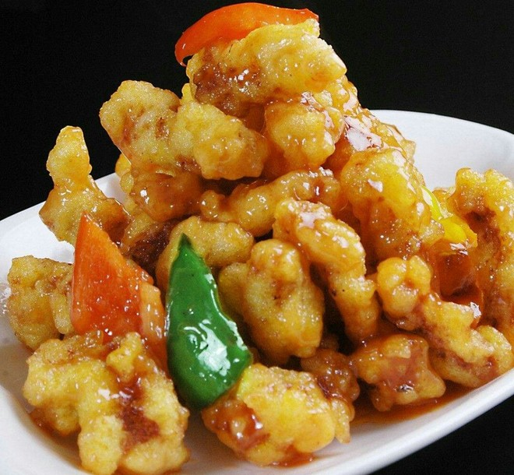
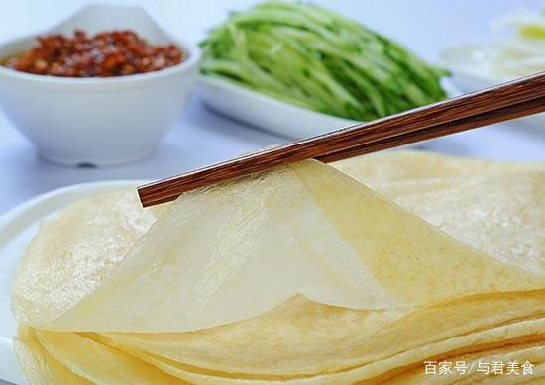
东北卷饼，又称春饼
熘肉段

Slide 12
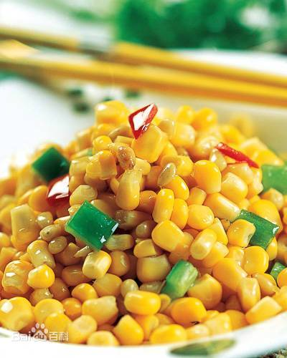
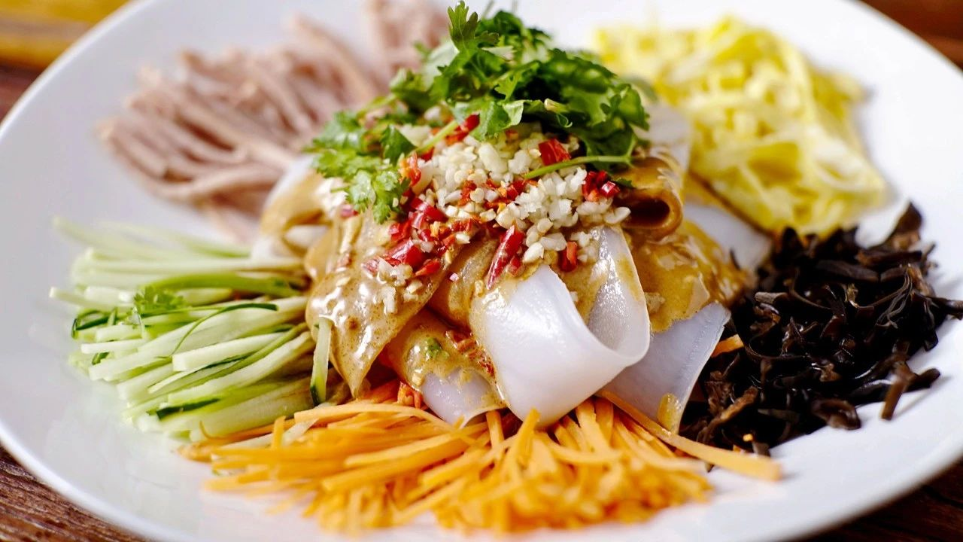
大拉皮
松仁玉米

Slide 13
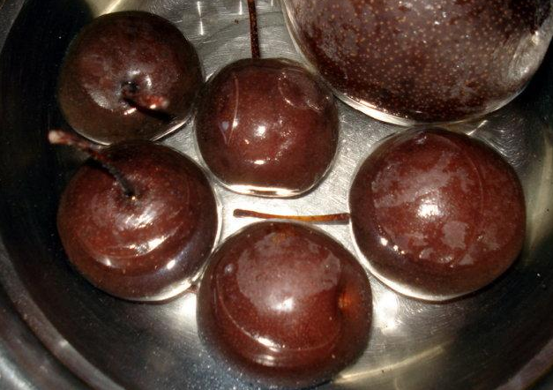
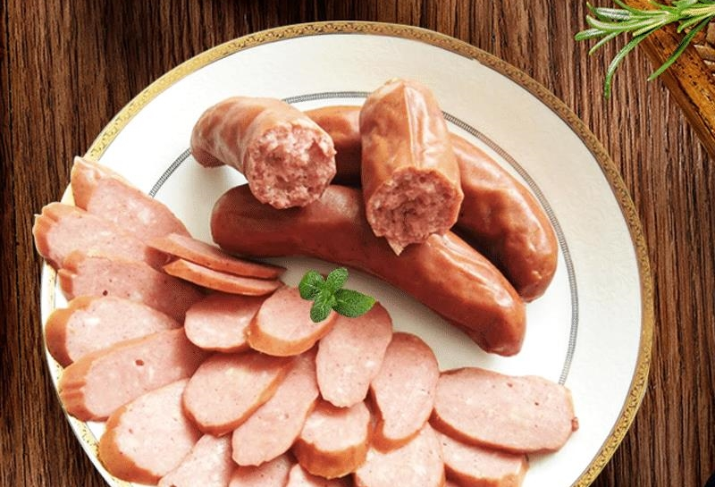
哈尔滨红肠
冻梨

Slide 14
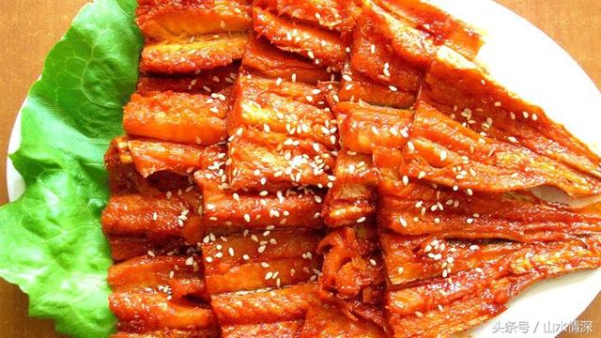
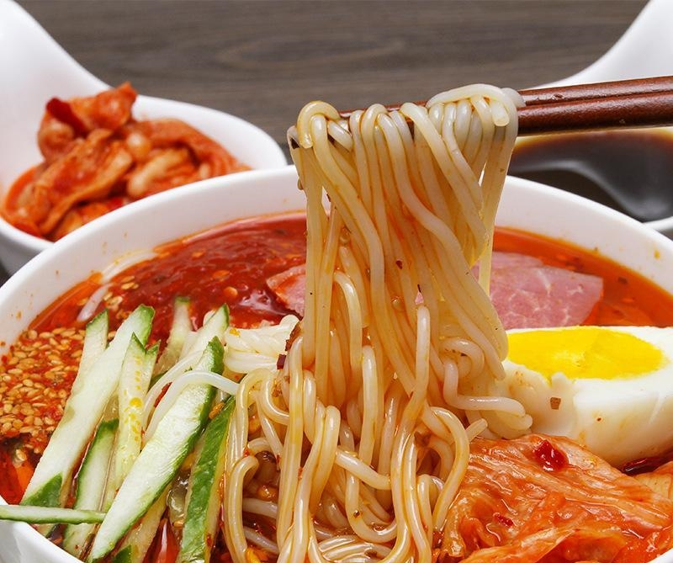
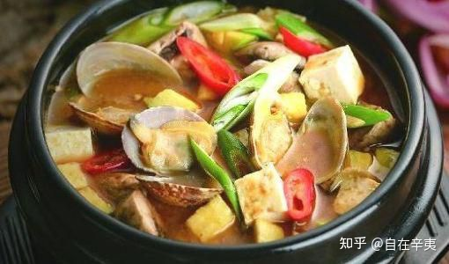
朝鲜族小吃
辣味明太鱼
朝族冷面
朝族大酱汤

Slide 15
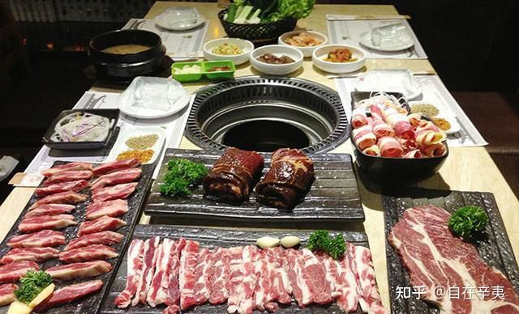
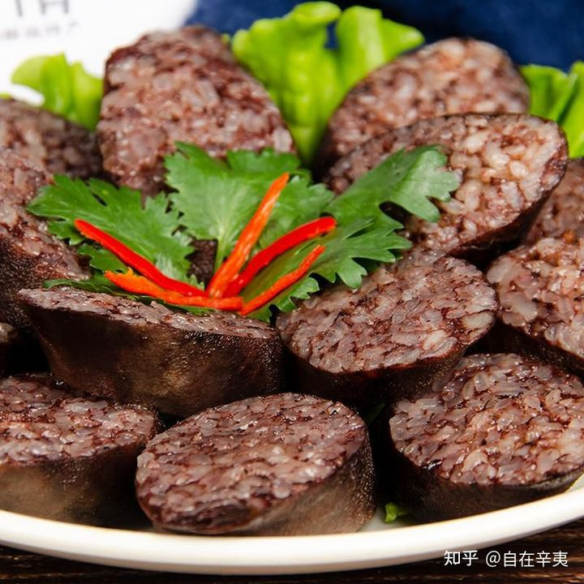
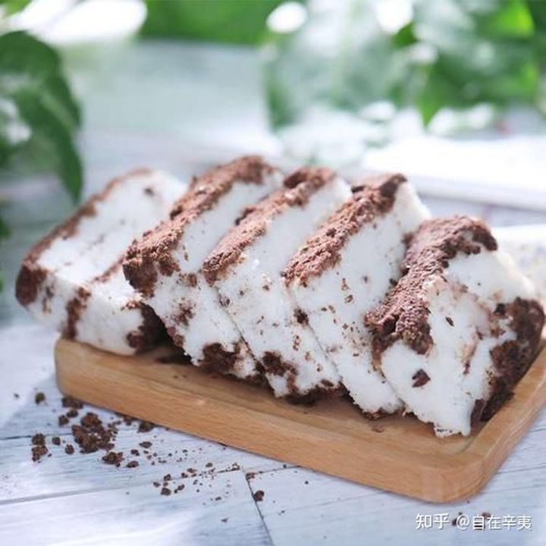
韩式烤肉
米肠
打糕

